Slide 1
Short-term hydro scheduling problem
Dr. Nikolaus Rab, 6. Dezember 2024

Slide 2
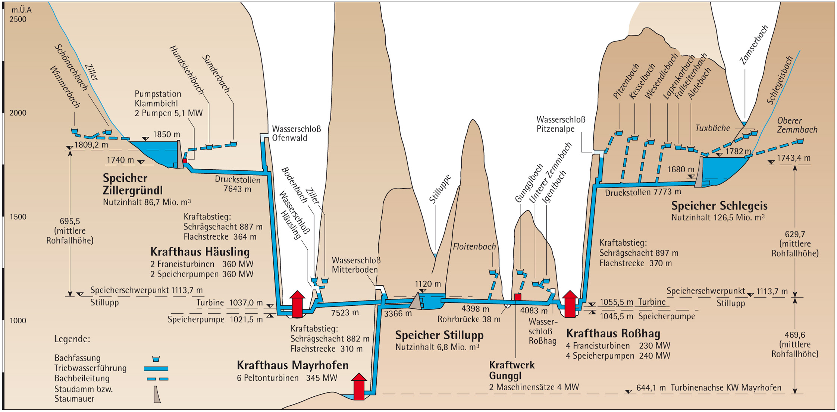
Speichergruppe Zemm-Ziller (Tirol).

Slide 3
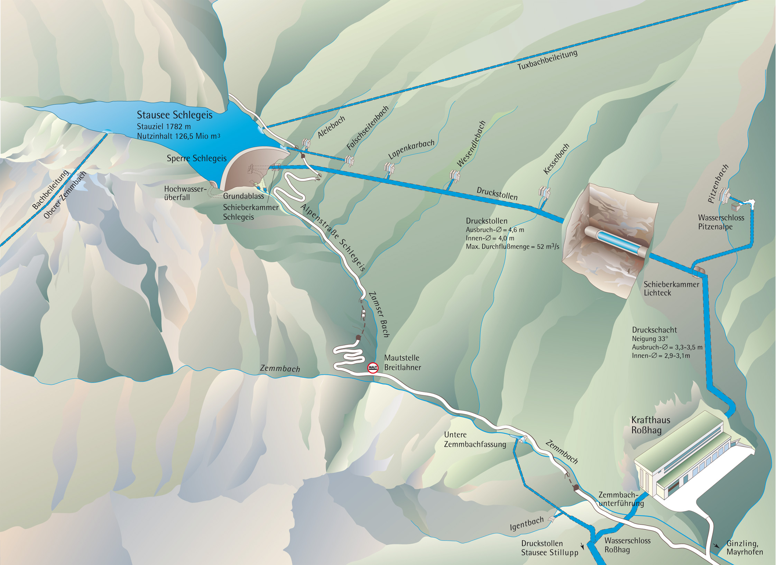
Pumpspeicherkraftwerk Roßhag (Zemm-Ziller, Tirol).

Slide 4
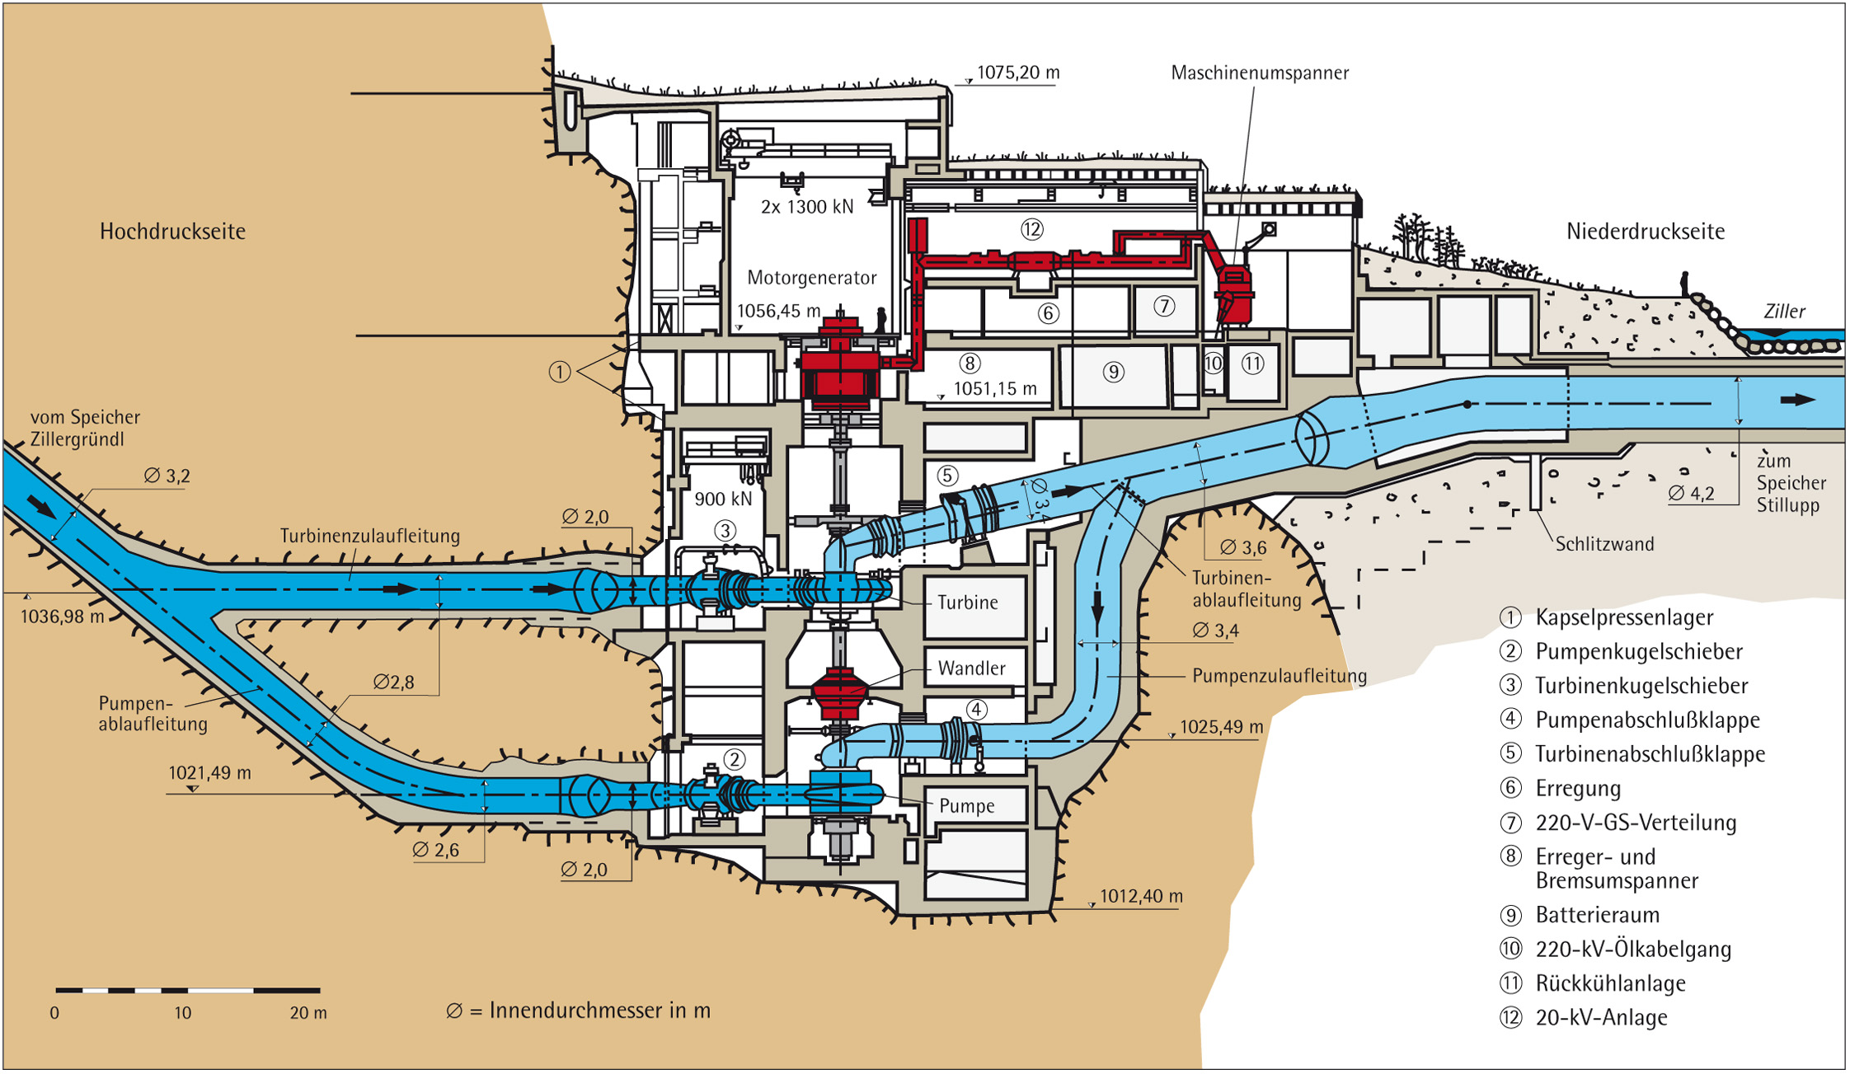
Krafthaus des Pumpspeicherkraftwerks Häusling (Zemm-Ziller, Tirol).

Slide 5
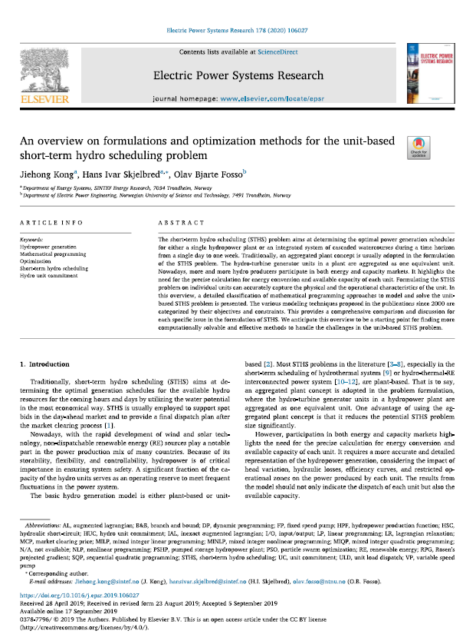
Short-Term Hydro Scheduling problem (STHS)
Optimierungsprogramm zur Ermittlung optimaler Leistungsfahrpläne von Wasserkraft-Einheiten (Turbinen und/oder Pumpen einer einzelne Anlage oder eines gesamtem Systems) für einen Zeitraum von 1 Tag bis 1 Woche.
Zielfunktion
Zielfunktion
Beim Vorhandensein eines kompetitiven Strommarktes
→ Gewinnmaximierung
Bei Stromsystemen mit zentralen Leistungs-Vorgaben
→ Minimierung des Wertes der genutzten hydraulischen Energie
Standard-Nebenbedingungen
NB 1: Bilanzgleichung der Speicher (water balance of reservoirs)
NB 2: Betriebsgrenzen der Speicher (storage limits of reservoirs)
NB 3: Fall- und Förderhöhen und Berücksichtigung der Druckverluste im Triebwasserweg (head and flow-related head losses)
NB 4: Leistungskennlinien der Einheiten (Leitung-Durchfluss-Beziehung) (Input/ouput curves)
NB 5: Einschränkungen für Durchflüsse oder Leistungen (limits of water discharge or power production)
NB 8: Verbindung zu mittel- bzw. langfristigen Optimierungsprogrammen (→ nächste VO-Einheit)
Ziel-Inhalt für Speicher oder (reservoir target volumes)
Wasserwerte der End-Inhalte der Speicher (reservoir water values)

Slide 6
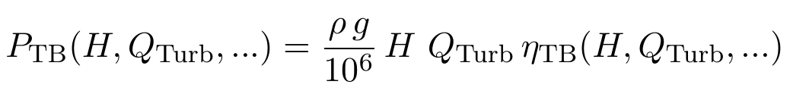
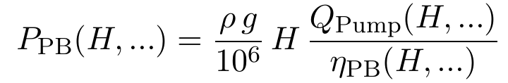
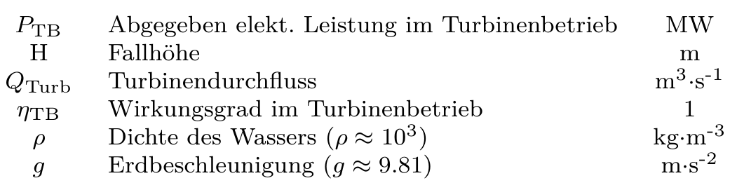
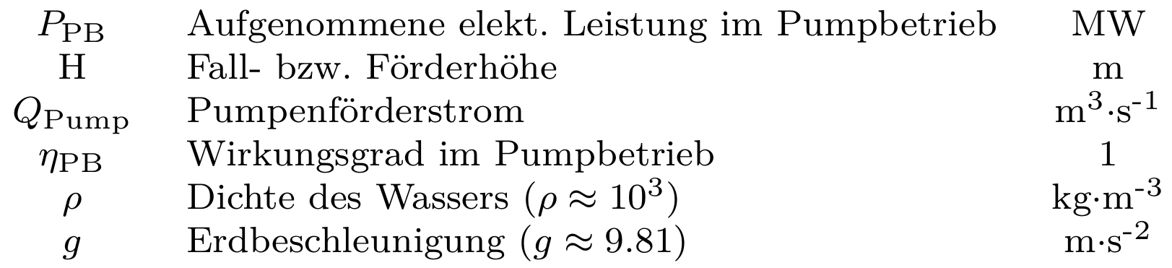
NB 4: Leistungs-Kennlinien (Input/Output Curves)
Turbinenbetrieb
Elektrische Leistung abhängig von der Fallhöhe (und somit vom Füllstand der Speicher)
Leistung regelbar (Änderung des Turbinendurchflusses)
Leistung verringert sich durch Verluste bei der Energieumwandlung (hydraulische → elektrische Energie)
Pumpbetrieb
Elektrische Leistung abhängig von der Förderhöhe (und somit vom Füllstand der Speicher)
Leistung nicht regelbar (Pumpenförderstrom steht in festem Zusammenhang mit Förderhöhe: „Pumpenkennlinie“)
Leistung erhöht sich durch Verluste bei der Energieumwandlung (elektrische → hydraulische Energie)
00

Slide 7
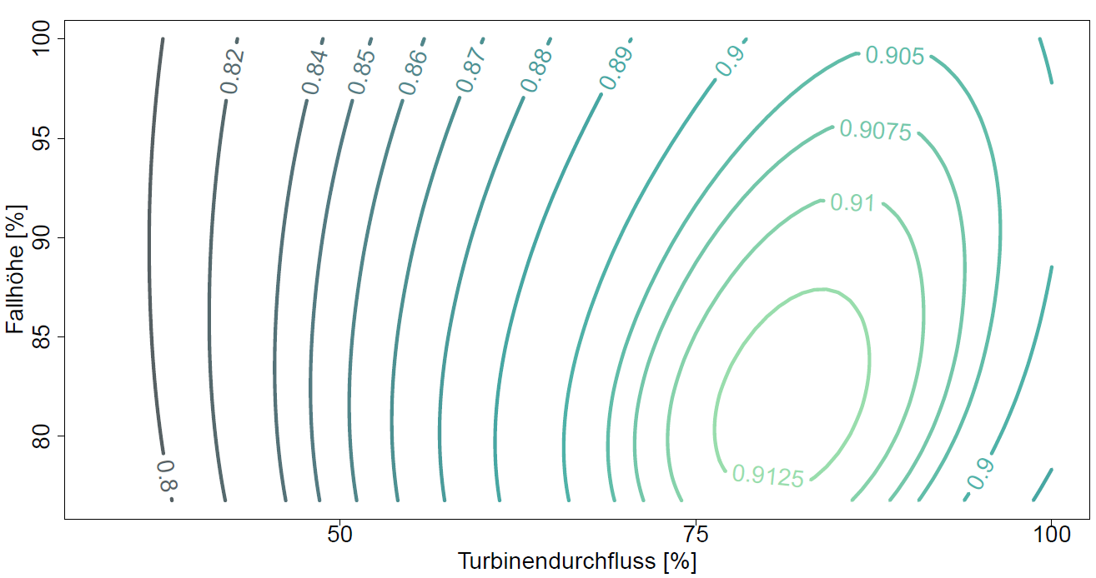
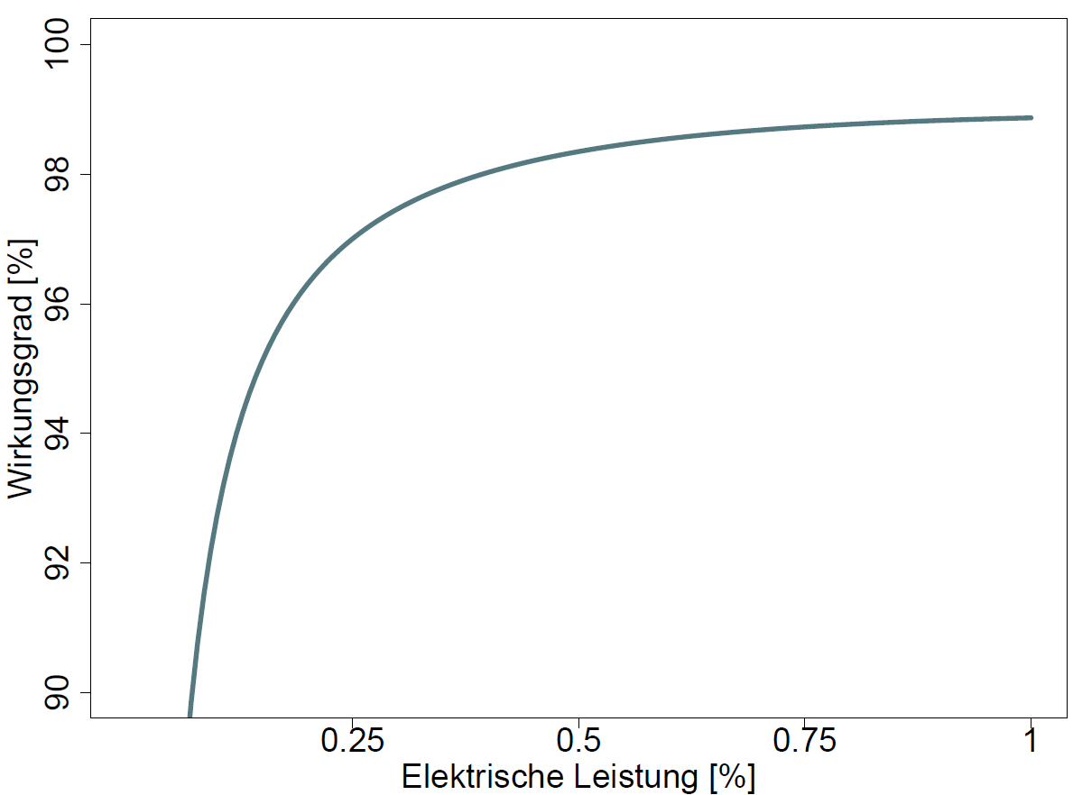
NB 4: Leistungs-Kennlinien - Wirkungsgrad η (efficiency)
A. Turbinen und Pumpen
Komplexe Zusammensetzung aus Druckverlusten (Reibung, Stoßverluste, Mischverluste), volumetrischen Verlusten (Leckverluste) und Bremsverlusten (Radreibungs- und Ventilationsverluste).
Systematische Unterschiede bei verschiedenen Maschinentypen (Francis-Turbine, Pelton-Turbine, Pumpturbine, Radialpumpe, ...)
Wirkungsgradcharakteristik selbst beim selben Typ grundsätzlich nicht gleich (individuell zu bemessende Geometrie)
Abhängig vom Durchfluss und Fall- bzw. Förderhöhe.
B. Welle und Generator
Verluste umfassen u.a. mechanische Verluste (Lagerreibung, Ventilationsverluste), Eisenverluste und Stromwärmeverluste.
Abhängig von der elektrischen Leistung.
Wirkungsgrade einer beispielhaften Francis-Turbine (sog. Muscheldiagramm)
Wirkungsgrad eines beispielhaften Generators samt Welle

Slide 8
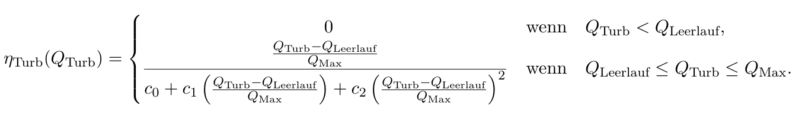
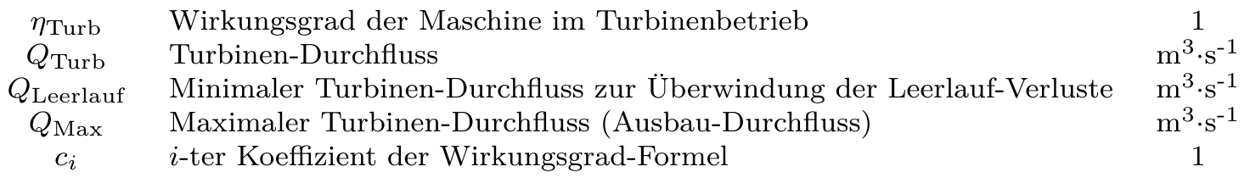
NB 4: Leistungs-Kennlinien - Modellierungsaspekte
z
Modellierung bei konstanter Fall- bzw. Förderhöhe
Beim STHS-Problem ist es für große Speicher auf Grund des kurzen Planungszeitraums grundsätzlich „zulässig“ die Wert-Änderungen von Fall- und Förderhöhe zu vernachlässigen und von konstanten Werten auszugehen. Da die Fall- und Förderhöhe direkten Einfluss auf den Wirkungsgrad und damit die Leistungskennlinie hat, vereinfacht dies die Modellierung signifikant:
Pumpenbetrieb: Wirkungsgrad ist ein Skalar, da Leistung einer Pumpe nicht regelbar ist
Turbinenbetrieb: Wirkungsgrad ist eine nicht-lineare Funktion des Turbinen-Durchflusses. Dieser Zusammenhang wird meist approximativ als Polynom oder rationales Polynom beschrieben. Hier ein Beispiel nach Raabe:
Repräsentative Parameter für Francis- und Pelton-Turbinen sind dabei:
 | Q_{Leerlauf}/Q_{Max} | c₀ | c₁ | c₂
Pelton | 0,07 | 0,03 | 0,99 | 0,1
Francis | 0,095 | 0,18 | 0,63 | 0,31
Volker Quaschning: Regenerative Energiesysteme: Technologie - Berechnung – Simulation, 2015, S. 342

Slide 9
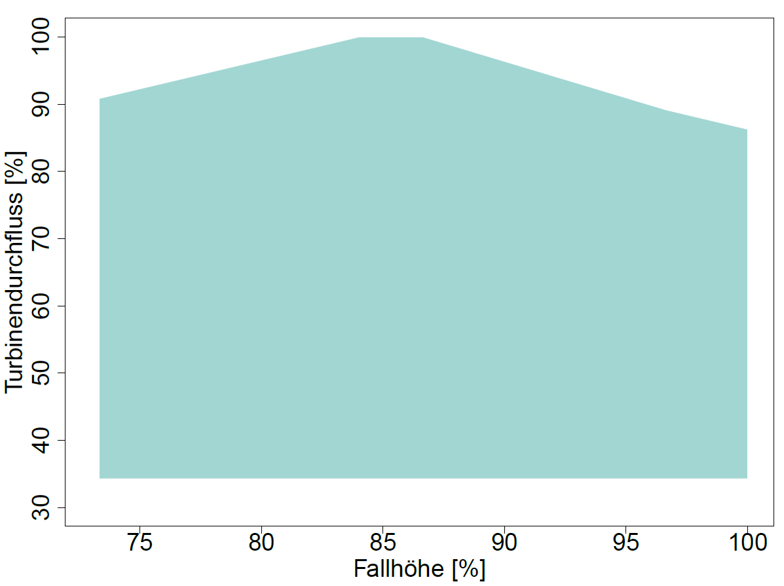
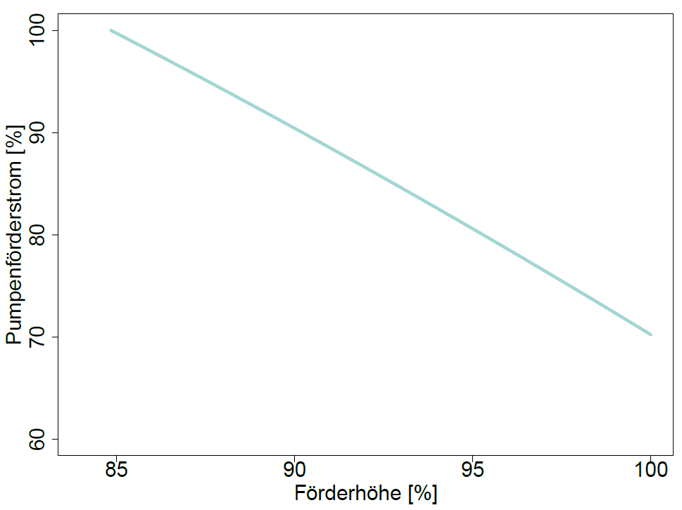
NB 5: Einschränkungen Durchfluss und Förderstrom Q
Turbinendurchfluss
Einschränkungen durch technische Restriktionen (max. Öffnung) sowie unzulässige Betriebspunkte (Vermeidung von Schwingungen, Kavitationsschäden, etc.) in Abhängigkeit von der Fallhöhe.
Systematische Unterschiede bei verschiedenen Maschinentypen (Francis, Pelton, Pumpturbine), aber auch stark individuell je Maschine.
Pumpenförderstrom
Der Pumpenförderstrom ist grundsätzlich eine monoton fallende Funktion der Förderhöhe (Pumpenkennlinie).
Die Steilheit der Pumpenkennlinie hängt dabei von der individuellen Charakteristik der Pumpe ab (ins. von der spezifischen Drehzahl)
Beispielhafter Durchflussbereich einer Francis-Turbine
Beispielhafte Pumpenkennlinie

Slide 10
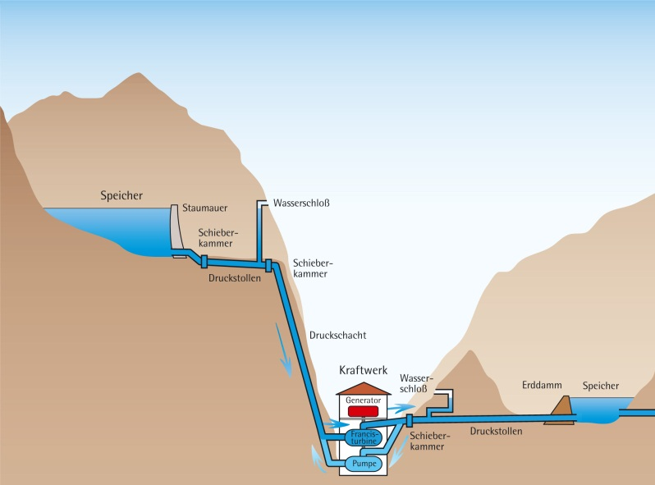
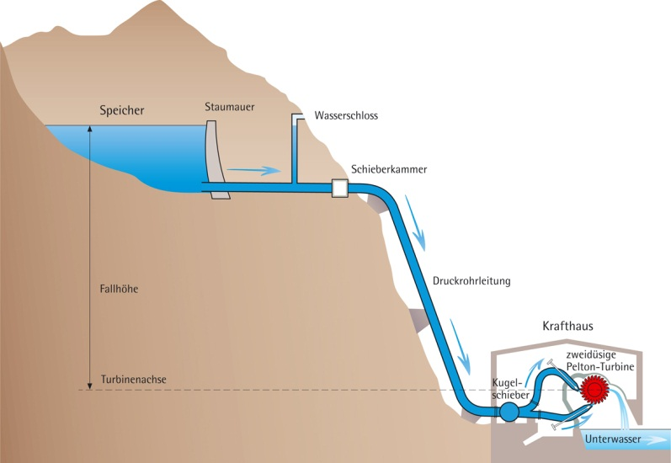
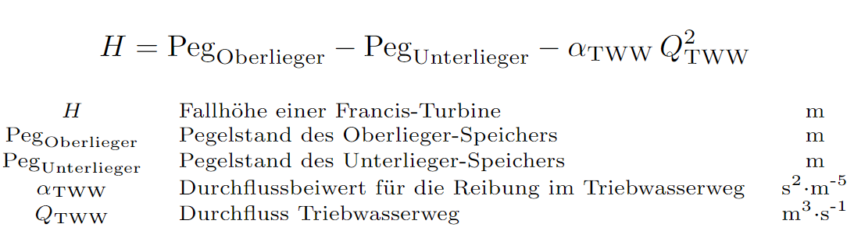
NB 3: Fall- und Förderhöhen H (head)
Brutto-Höhe H_{brutto} (gross head)
Differenz zwischen den Wasserständen des Oberliegers (oberer Speicher) und des Unterliegers (unterer Speicher).
Ausnahme: Pelton-Turbinen – hier ist die Fallhöhe die Differenz zwischen dem Wasserstand des Oberliegers und der Turbinenachse.
H_{brutto}
H_{brutto}
Francis mit Radialpumpe
Pelton
Netto-Höhe H (net head)
Durch die Reibung im Triebwasserweg, wird der Druck für die Turbine reduziert (Darcy-Weisbach-Gleichung).
Die Netto-Höhe ist jene, die diesem Druck entspricht. Sie ist in allen Berechnungen – also zusätzlich zur Leistungskennlinie auch bei Wirkungsgrad und fallhöhenabhängigen Durchflussgrenzen – zu berücksichtigen.
Dies bedingt eine wechselseitige, nicht-lineare Abhängigkeit („head effect“), die oft als Komplexitäts-gründen vernachlässigt oder simplifiziert wird.

Slide 11
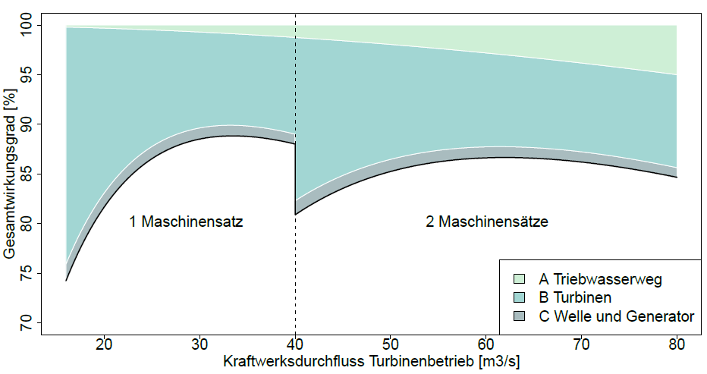
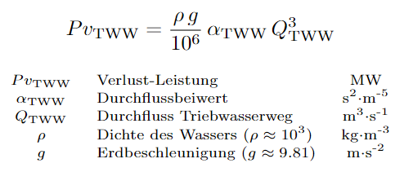
NB 3: Fall- und Förderhöhen - Modellierungsaspekte
z
Vereinfachter Modellierungsansatz
Brutto-Fallhöhe wird als konstant angenommen.
Leistungskennlinie, Wirkungsgrad und Durchflussgrenzen werden in Abhängigkeit. von der konstanten Brutto-Fallhöhe modelliert.
Durchfluss-abhängige Druckverluste werden in eine Verlustleistung umgerechnet, diese reduziert im Turbinenbetrieb die Turbinen-Leistung.
Resultierender Gesamtwirkungsgrad
In dieser vereinfachten Modellierung nimmt der maximal erreichbare Gesamtwirkungsgrad mit der eingesetzten Maschinenzahl auf Grund der kubisch zunehmenden Verluste im Triebwasserweg ab.
Dieser Effekt besteht auch so in der Realität, wobei zusätzlich noch die wechselseitigen Auswirkungen einer Fallhöhen-Änderung auf Wirkungsgrad und Durchflussgrenzen auftreten.
Gesamtwirkungsgrad eines beispielhaften Kraftwerkes mit zwei Francis-Turbinen

Slide 12
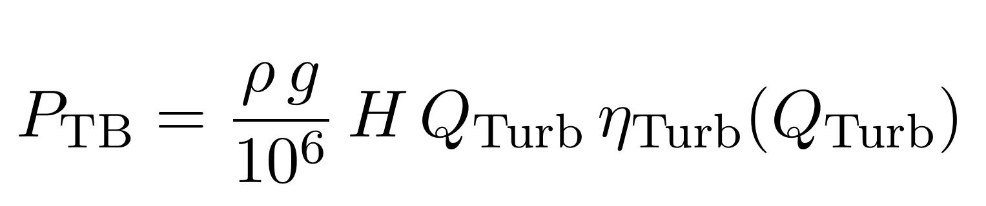
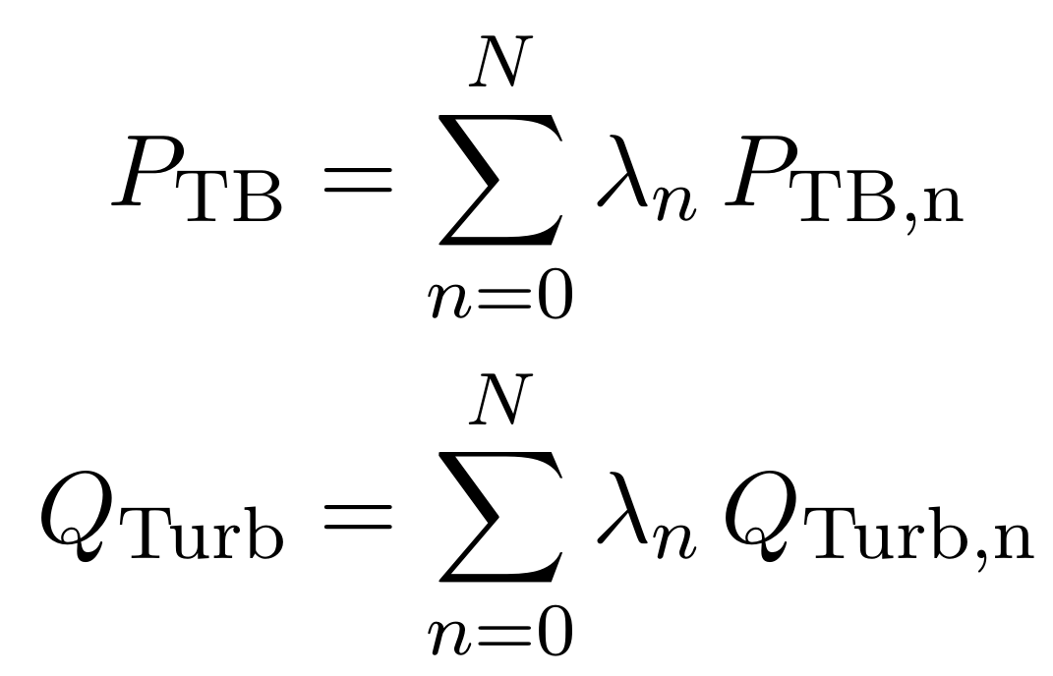
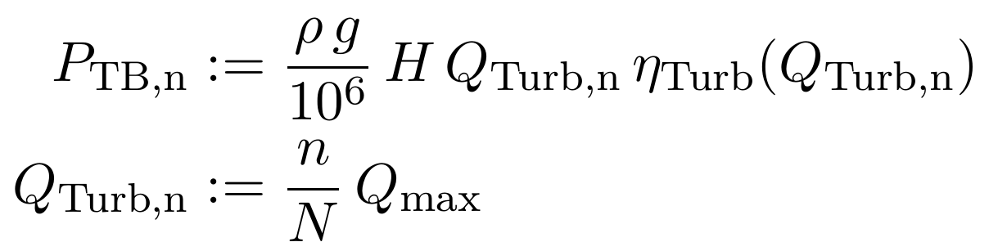
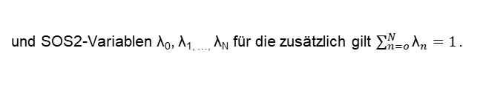
Optimierung STHS als MIP
STHS als MILP
Mixed integer Linear Programmes
umfassen ausschließlich lineare Variablen-Beziehungen.
beinhalten auch Variablen, die ganzzahlig sind (integer oder SOS2) → im STHS insbesondere für Ein- und Aus-Zustände der Einheiten und die stückweise Linearisierung der nicht-linearen Leistungskennlinie.
SOS2-Variablen
Eigenschaften von SOS2-Variablen (special orderd sets of type 2):
λ₀, λ_{1, …,} λ_{N}
nicht-negative Variablen,
maximal zwei SOS2-Variablen dürfen ungleich 0 sein,
sind zwei SOS2-Variablen ungleich 0, dann müssen diese benachbart sein also beispielsweise λ₁ und λ₂.
Approximation nicht-lineare Leistungskennlinie als stückweise lineare Funktion
Schema: Nicht-linearer Zusammenhang kann effizient als stückweise lineare Funktion mittels SOS2-Variablen approximiert werden, die SOS2-Variablen entsprechen dabei die Gewichtungsfaktoren der Konvexkombinationen der Stützstellen.
Beispiel: Leistungskennlinie in Abhängigkeit von Q_{Turb} im Turbinenbetrieb (konstante Fallhöhe):
nicht-linear
stückweise linear
mit Parametern (Werte bei n-ter Stützstelle):
approximiert
durch
Variablen P_{TB} und Q_{Turb} stehen in einer nicht-linearen
Beziehung zueinander.
und SOS2-Variablen λ₀, λ_{1, …,} λ_{N} für die zusätzlich gilt $\sum_{n=o}^{N}{{\text{λ}}_{n}=1}.$

Slide 13
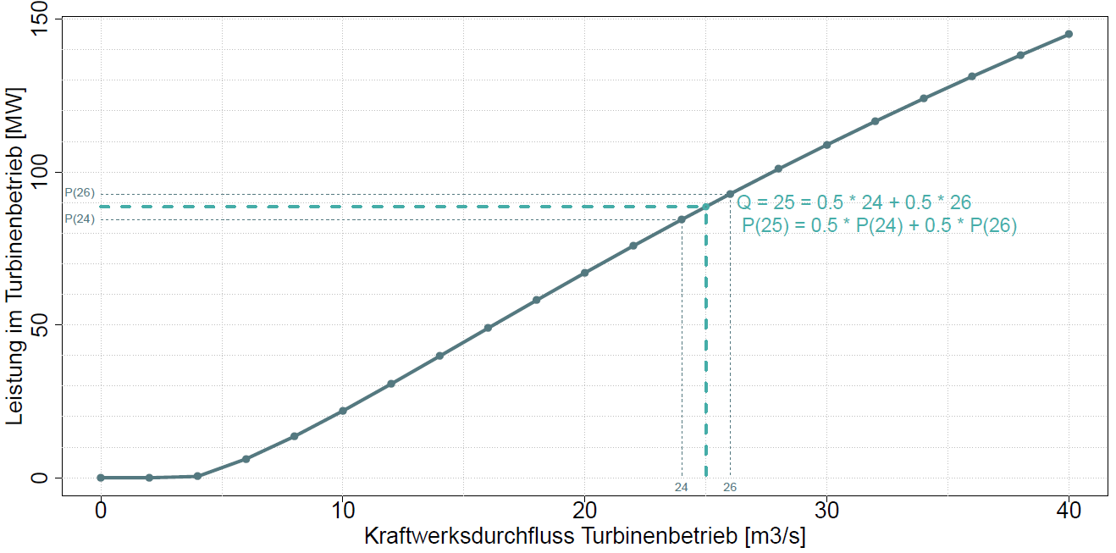
Stückweise lineare Leistungskennlinie (picewise linear approximation)
Beispiel: Leistungskennlinie (eine Turbine, konstante Fallhöhe, N=21):
Der Zusammenhang zwischen Durchfluss und Leistung kann in diesem Beispiel bei Q=25 m³/s eindeutig mit den SOS2-Variablen λ₁₂=0.5 und λ₁₃=0.5 (sowie λ_{i}=0 sonst) abgebildet werden.
Stückweise linearisierte beispielhafte Leistungskennlinie

Slide 14

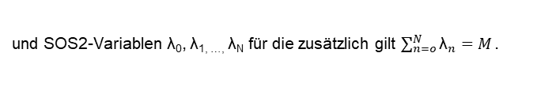
Baugleiche Maschinensätze
Zusammenfassung
Besteht ein Kraftwerk aus zwei oder mehr baugleichen Maschinensätzen, so kann die Leistungskennlinien in diesem Fall zusammengefasst werden, d.h. für M baugleiche Maschinensätze, die sich im Turbinenbetrieb befinden, gilt:
mit Parametern (Werte bei n-ter Stützstelle):
und SOS2-Variablen λ₀, λ_{1, …,} λ_{N} für die zusätzlich gilt $\sum_{n=o}^{N}{{\text{λ}}_{n}=M}.$
Voraussetzung
Grundsätzlich ist eine solche Zusammenfassung baugleicher Maschinensätze nur möglich, wenn die baugleichen Maschinensätze eine monoton steigende Grenzkostenfunktion besitzen, d.h. der Wasserbedarf im Intervall Q_{min} bis Q_{max} für ein zusätzliches MW mit zunehmender Leistung steigt (was in der Regel auch gegeben ist). Bei der vereinfachten Modellierung mittels für konstanter Fallhöhen bedeutet dies:

Slide 15
Aufgabenstellung
Erstellung einer Bidding-Curve für die Spot-Markt-Auktion
Dr. Nikolaus Rab, 6. Dezember 2024

Slide 16
Aufgabenstellung: Erstellung einer Bidding-Curve für den Spot-Markt (1)
Schritt 1: Ermitteln Sie den optimalen Pump- und Turbinenbetrieb eines Pumpspeicherkraftwerkes für eine Woche (168 Stunden) auf Basis einer gegebenen Strompreis-Prognose aus einem Fundamental-Modell (Gewinnmaximierung).
Kraftwerk:
Die Fall- bzw. Förderhöhe wird konstant mit 410 m angenommen.
Das Kraftwerk besitzt zwei Pumpturbinen mit einem zulässigen Turbinendurchfluss-Bereich von 16 bis 40 m³/s im und einem Pumpenförderstrom von 35 m³/s je Maschinensatz.
Der Wirkungsgrad im Turbinenbetrieb kann durch die Wirkungsgrad-Formel auf S. 10 mit den Parametern der Francis-Turbine beschrieben werden. Er soll im Modell stückweise linear approximiert werden mit 21 äquidistanten Stützstellen. Der Wirkungsgrad im Pumpbetrieb ist 92%.
Es wird vereinfacht angenommen, dass es keine Verluste im Triebwasserweg gibt.
Speicher:
Der Anfangs- und Endinhalt des Oberliegers sind jeweils 40 hm³, maximaler Inhalt 60 hm³.
Für den Unterlieger gibt es keine Einschränkungen (nicht zu modellieren).
Der natürliche Zufluss in den Oberlieger beträgt konstant 2 m³/s.
Systemnutzungsentgelte:
Berücksichtigen Sie, dass 12 Euro/MWh für die Einspeisung bzw. 20 Euro/MWh für die Entnahme von elektrischer Energie als Systemnutzungsentgelte („Netzgebühren“) zu entrichten sind.
Hinweis:
SOS2-Variablen werden in GAMS als „SOS2 variable“ deklariert.

Slide 17
Aufgabenstellung: Erstellung einer Bidding-Curve für den Spot-Markt (2)
Schritt 2: Ermitteln Sie auf Basis der Optimierungsergebnisse die jeweiligen Preise, ab denen Sie eine gewisse Leistung im Pump- und Turbinenbetrieb einsetzen. Leitet Sie daraus eine Bidding-Curve (Angebots-Kurve) ab, die Sie für die Auktion am Spot-Markt am nächsten Tag einstellen würden.
Lösungsvorschlag:
Preis EUR/MWh | Angebotene Leistung MW
453,97 | 13,54
442,70 | 13,98
429,91 | 14,43
424,93 | 248,08
323,28 | -306,03

